Slide 1
十大應用性
110519010李昀庭
110519032林婷婷

Slide 2
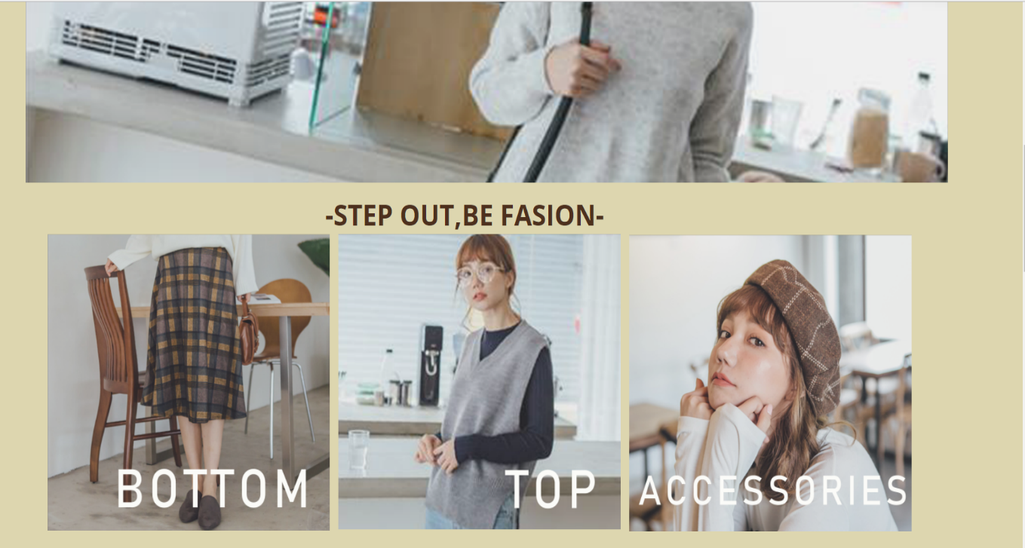
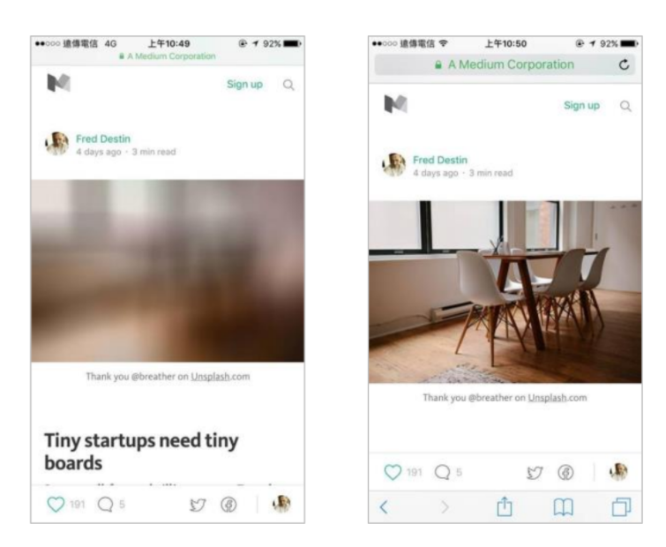
1.系統狀態能見度(Visibility of system status)
在圖片還未跑出來時，可以是模糊的，讓消費者知道那裏有圖片

Slide 3
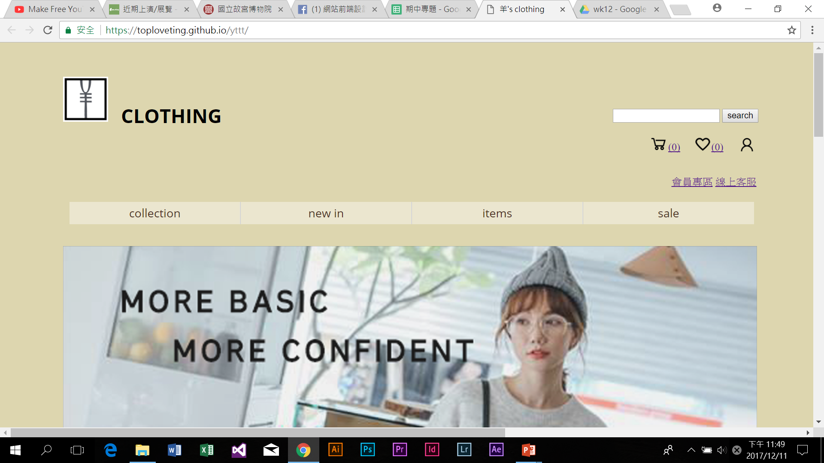
4.一致性和標準(Consistency and standards)
可以在人像的旁邊加上箭頭，讓瀏覽者知道案下去會有更多選項。(ex.登入，訂單查詢,...)

Slide 4
5.預防錯誤(Error prevention)
可以在搜尋根據使用者所輸入的內容顯示 近似的預測查詢字串，協助您快速找到所需的資訊；或者依照欄位屬性，給予不同鍵盤種類。
冬裝
冬
冬裝新品
冬裝上衣
冬裝85折

Slide 5
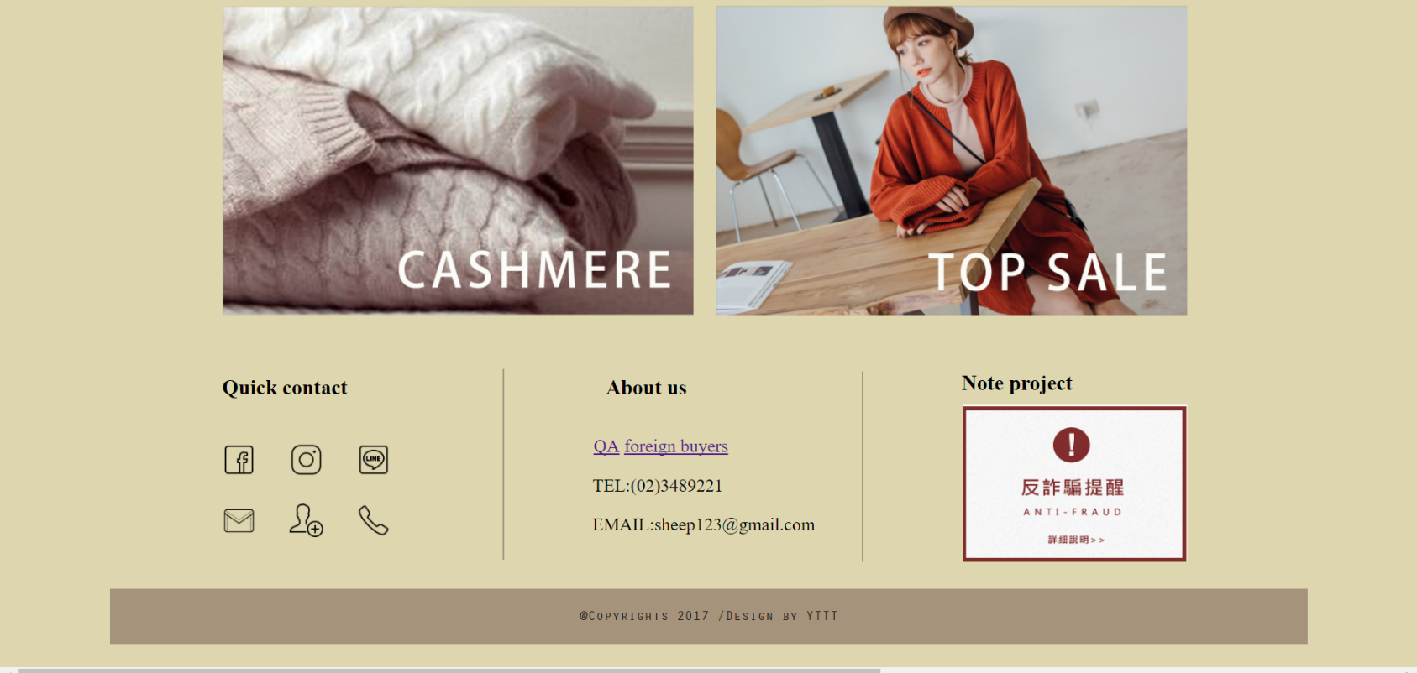
7.彈性和使用效率(Flexibility and efficiency of use)
在滑至最下面的時候，為了方便讀者可以快速回至頂端，在旁增加回頂端的快捷鍵。
Top

Slide 6


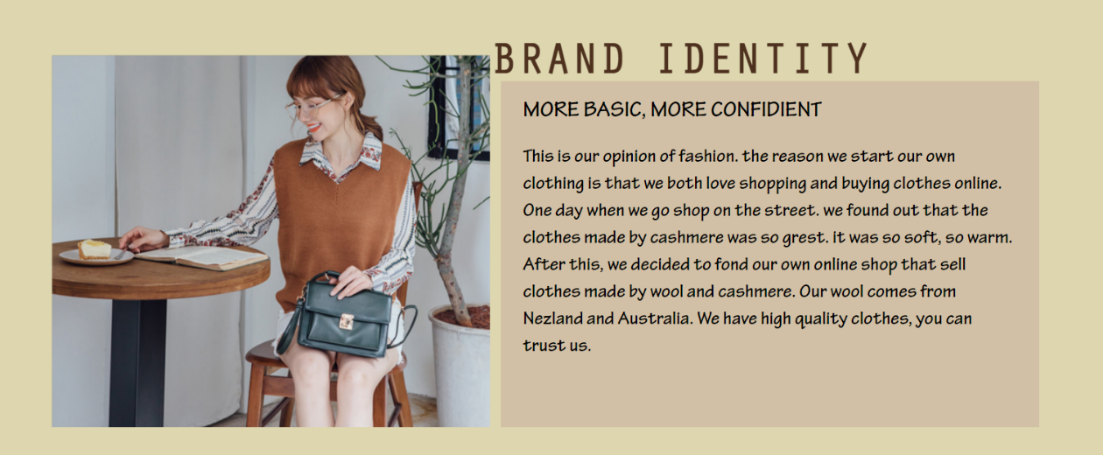
8.美觀與簡化設計(Aesthetic and minimalist design)
大量的文字枯燥且增加閱讀 難度，也挑戰使用者耐心，因此滑鼠滑到時才會展開文字的敘述，

Slide 7
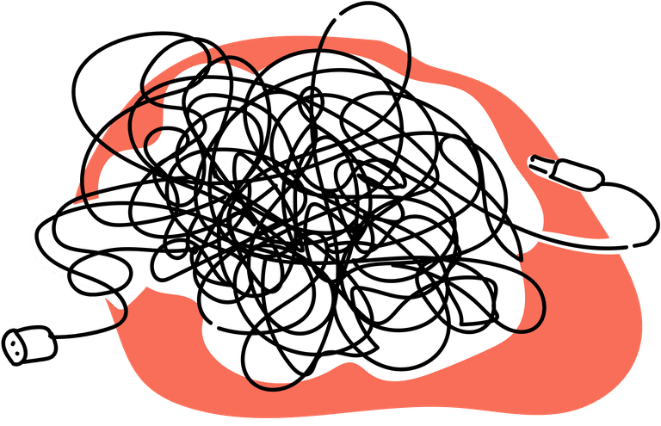
9.協助使用者辨識、偵錯並從錯誤中恢復(Help users recognize, diagnose, and recover from errors)
幫助使用者從錯誤的損失降至最低。如果無法自動挽回錯誤，則提供詳 盡的說明文字和指導方向，而非以難以理解的代碼表示，最好能提供解决方法。
例如提供首頁網址
ERROR
網頁暫時出現錯誤，請點https://toploveting.github.io/yttt/
回首頁

Slide 8
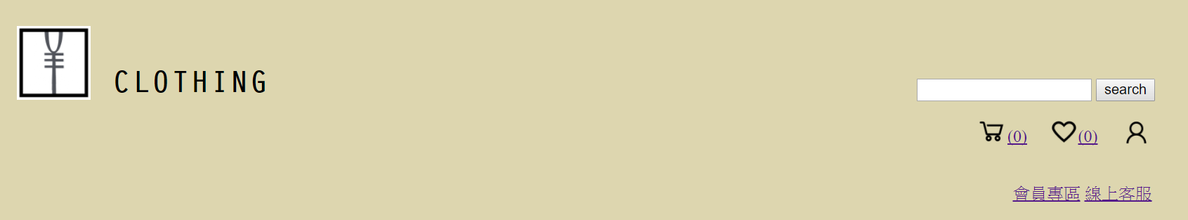
9.幫助與說明文件(Help and documentation)
提供小幫手或線上客服功能也是常見幫助使用者方式，並且在線上客服做好分類，方便使用者直接點選
退換貨
會員申請相關
重複扣款

Slide 9
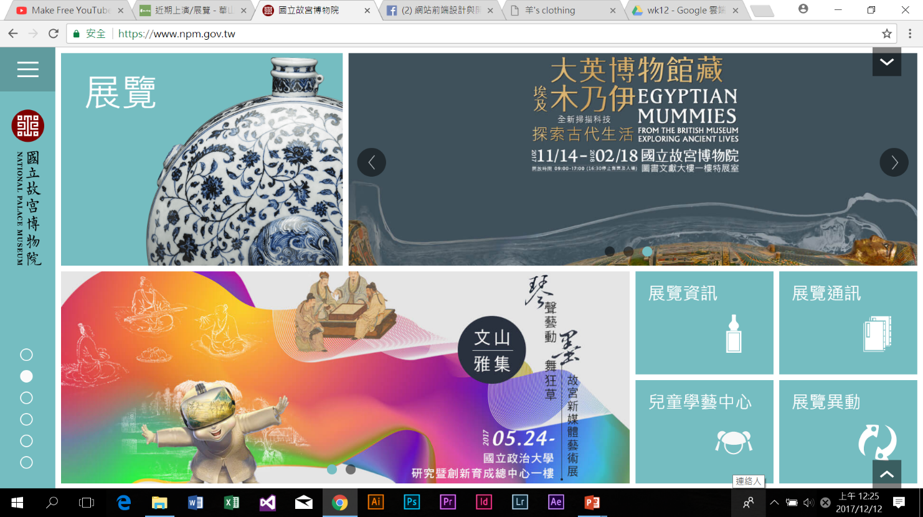
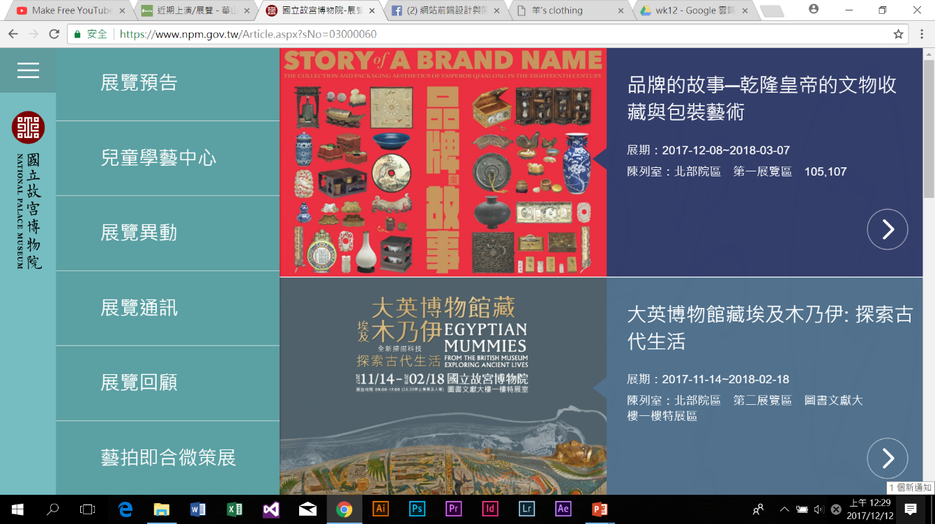
喜歡的網站
國立故宮博物院
https://www.npm.gov.tw/
具美觀而簡化的設計，清楚明瞭
將更詳細的資訊隱藏減少使用者負擔
(更詳細的展覽內容)

Slide 10
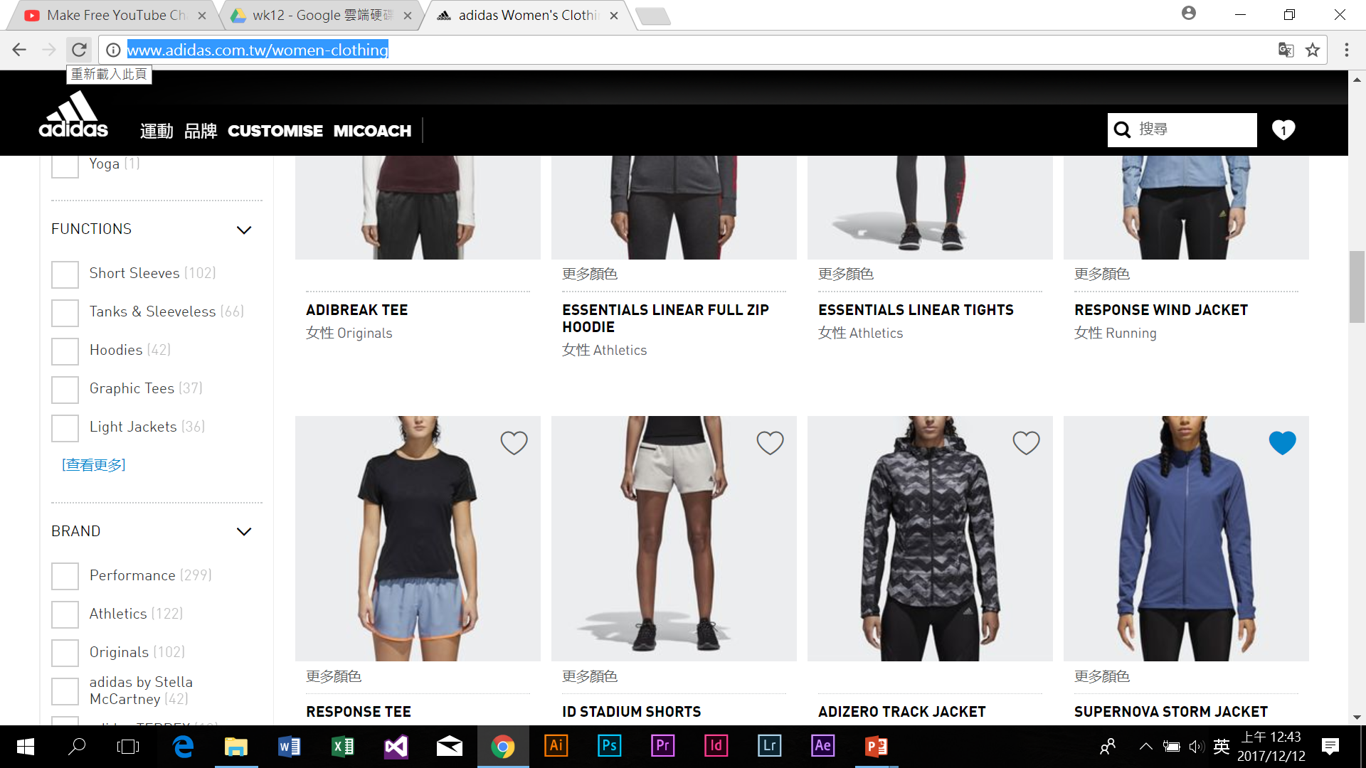
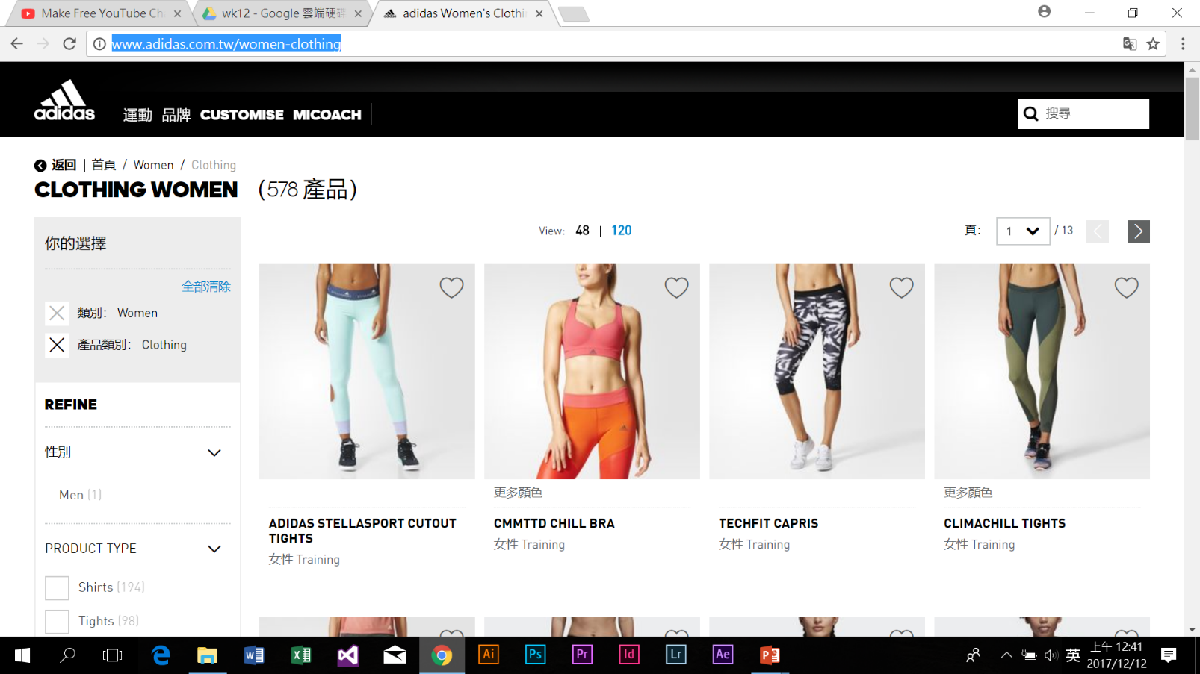
Adidas
http://www.adidas.com.tw/women-clothing
Fast search(縮小尋找範圍)
點選前後能讓
消費者清楚辨識

Slide 11
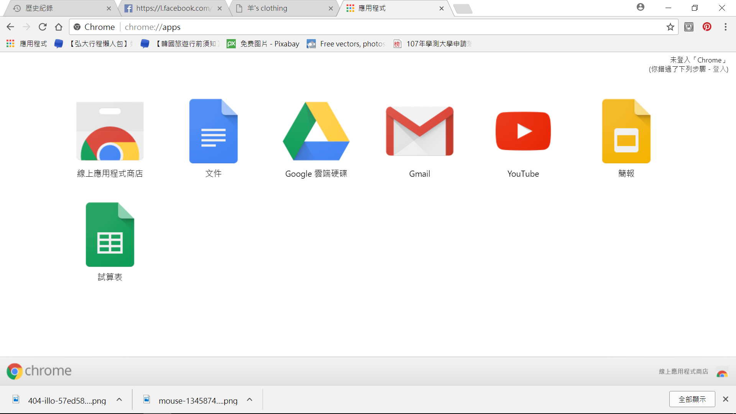
CHROME
chrome://apps/
設計簡約明瞭
用圖示讓使用者一眼能看到要選的app

Slide 12
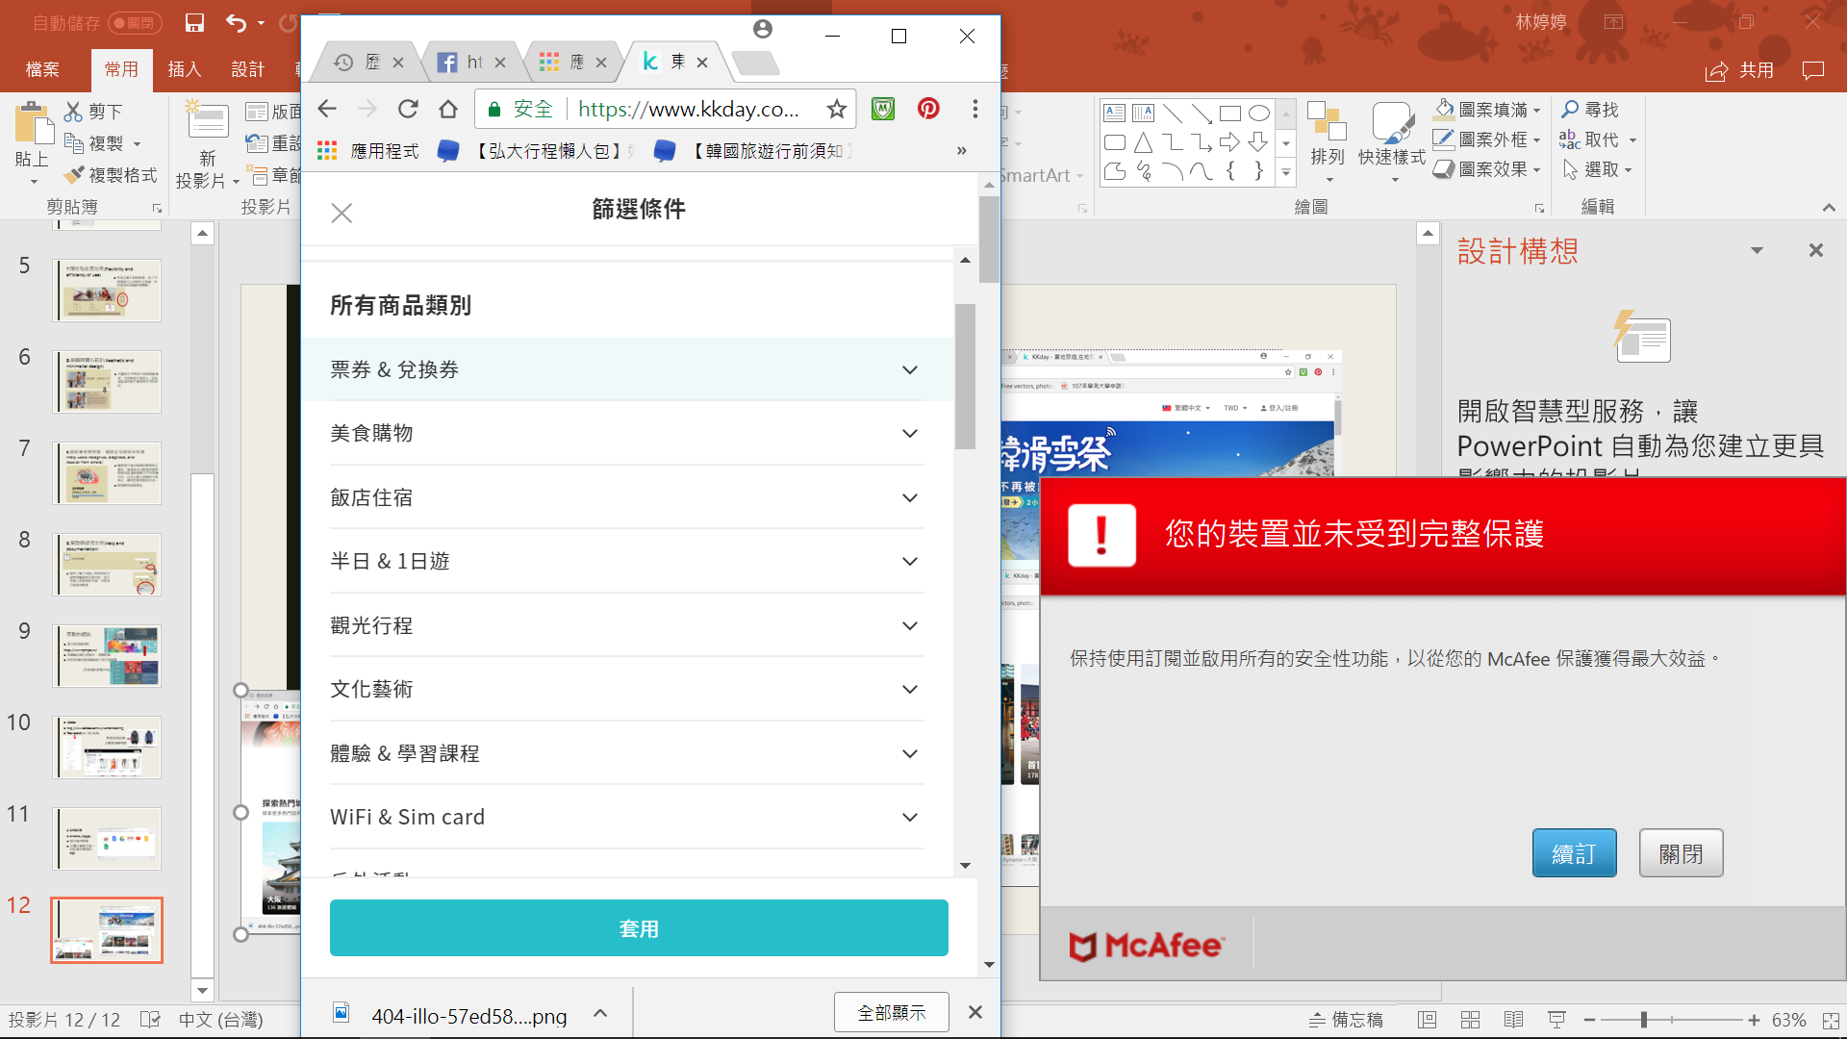
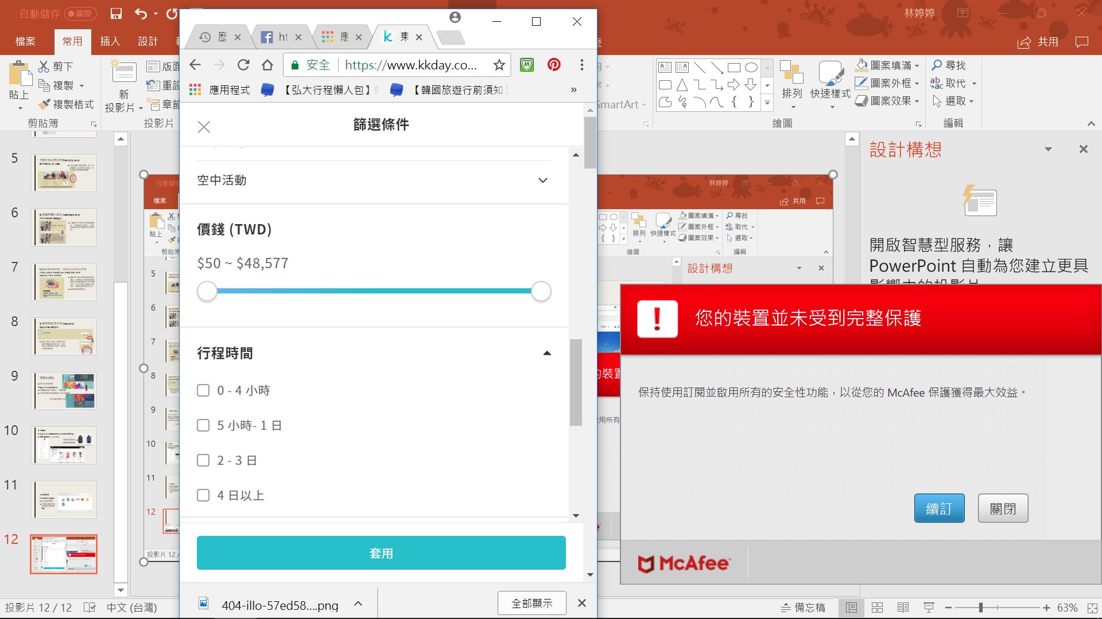
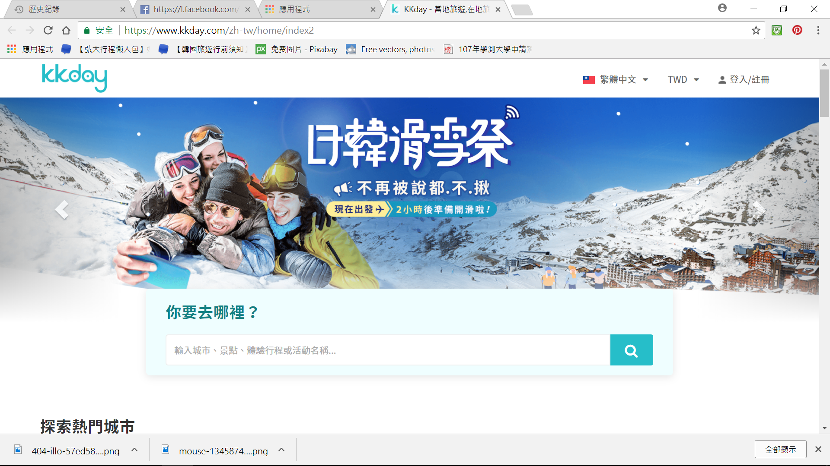
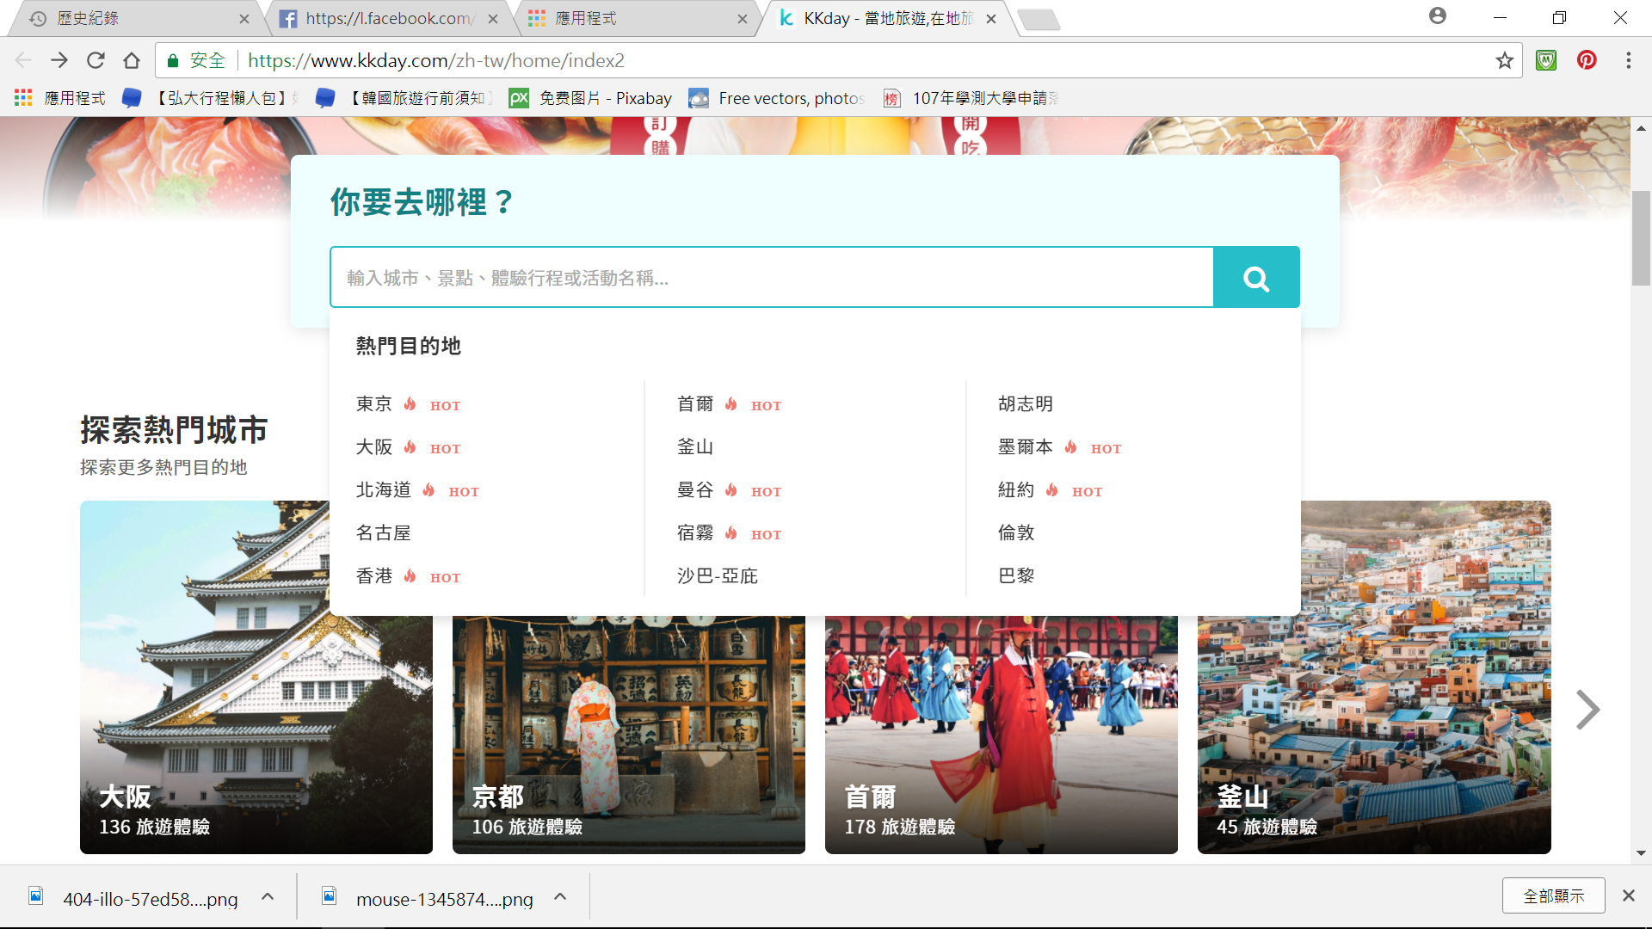
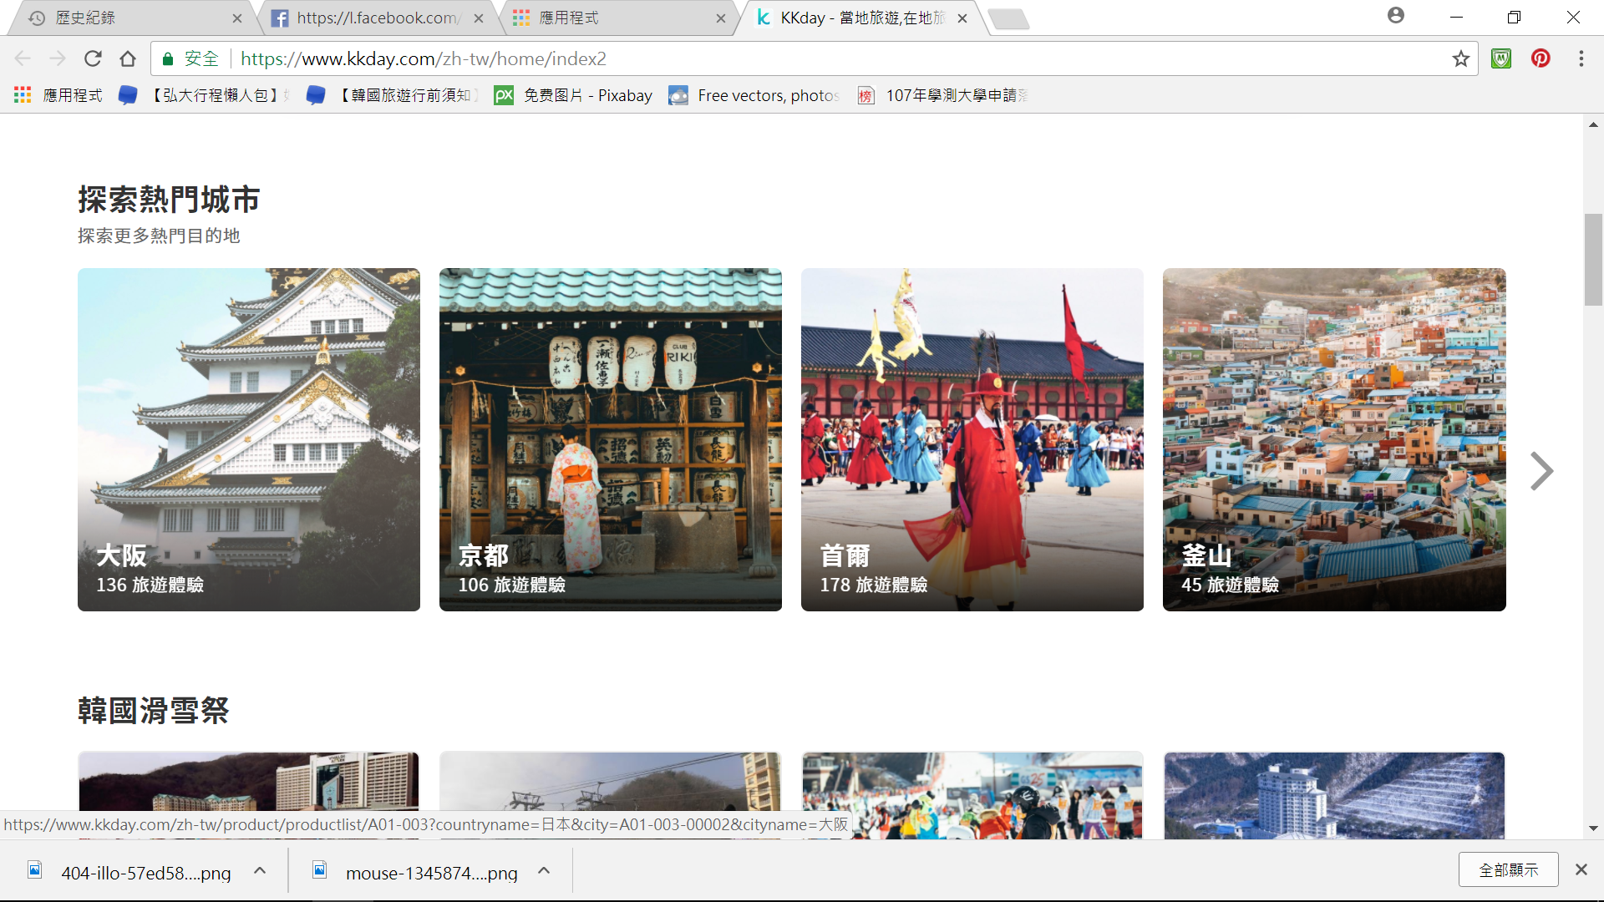
KKDAY
https://www.kkday.com/zh-tw/
使用方便，清楚的資訊還有吸引人的圖片讓人每個行程都想點進去看看
分類清楚，篩選功能多樣，很快就能找到符合的資訊

